Slide 1
Предпосылки формирования дисциплинированности как личностного качества у младшего школьника

Slide 2
Младший школьный возраст – период с 6,5 до 11-12 лет
Ведущим видом деятельности
(в которой наиболее успешно развивается ребенок) становится учебная деятельность.

Slide 3
Особенности учебной деятельности
2. Ребенок приобретает
умение подчинять свою
работу на различных
занятиях массе
обязательных для всех
правил как общественно
выработанной системе.
1. Ребенок осваивает
знания и умения,
выработанные человечеством

Slide 4
Два важных новообразования младшего школьного возраста
Память «мыслящая»
(не механическая);
восприятие - «думающее».
2. Умение произвольно регулировать
свое поведение и управлять им
(это должно стать важным
качеством личности ребёнка).

Slide 5
Дисциплина предполагает организован-ность, порядок в той или иной области, жизнедеятельности людей
Школьная дисциплина – одна из форм общественной дисциплины.
Это соблюдение правил поведения в школе и вне ее, чёткое и организованное исполнение учащимися своих обязанностей, признание детьми авторитета учителя и авторитета родителей.

Slide 6
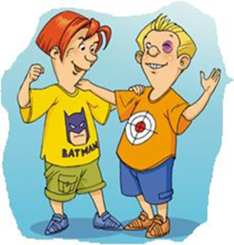
Школьная дисциплина готовит ребёнка к социальной деятельности, которая невозможна без соблюдения дисциплины
Дисциплина учащихся состоит в знании правил поведения, установленного порядка и их сознательного выполнения

Slide 7
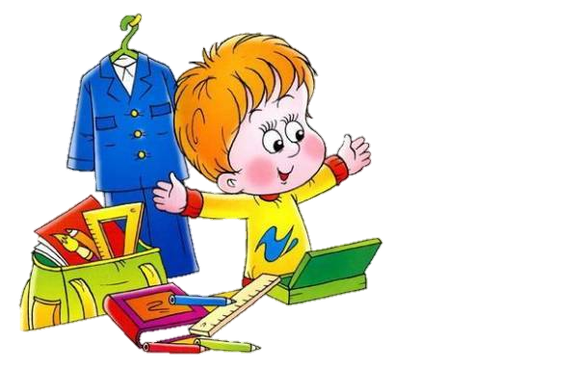
Дисциплинированность как качество личности
ответственное отношение к делу,
развитое чувство долга,
требовательность к своему
собственному поведению
и поведению других людей.

Slide 8
Культура поведения
Культура общения
Культура внешности
Культура речи
Бытовая культура
Notes:
Уровни развития дисциплинированности как личностного качества

